Slide 1
КОЗАЦЬКІ ЛІТОПИСИ
Підготувала студентка 126 групи ІКІТ
Максименко Анастасія

Slide 2
КОЗАцький літопис — історико-літературний твір 2-ї половини XVII — середини XVIII століття, присвячений козацьким війнам. Мова більшості літописів — літературна, близька до народнорозмовної.

Slide 3
До наших днів дійшли три найвизначніші козацькі літописи:
Самовидця (про події 1648 - 1702 років, вірогідний автор - Роман Ракушка-Романовський);
Грабянки (1710, про події від виникнення козацтва до 1709);
Самійла Величка (1720, про події в Україні 1648 - 1700 років).

Slide 4
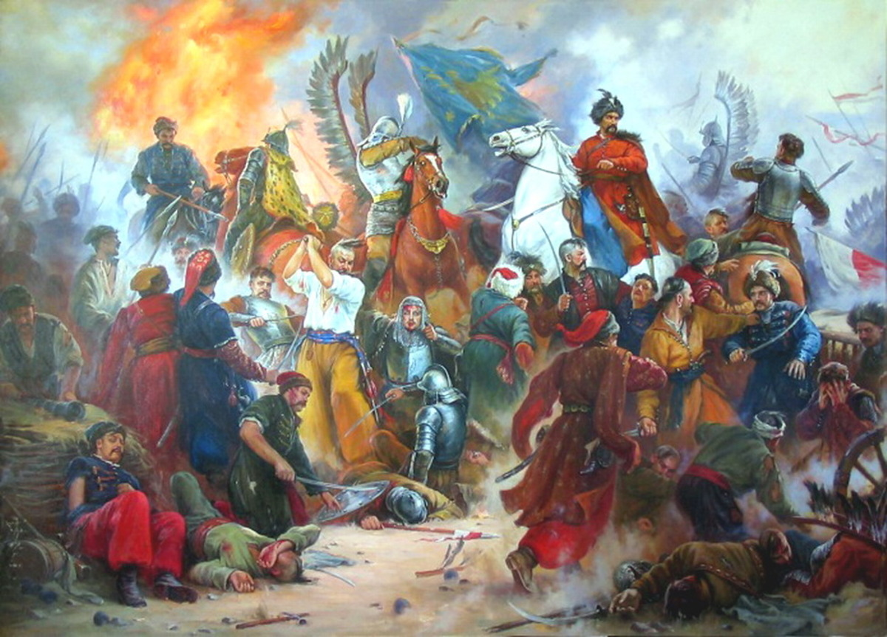
«літопис самовидця»

Slide 5
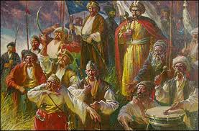
Написане очевидцем, літопис містить цінні фактичні відомості з історії українського, білоруського, російського та польського народів 2 пол. 17 століття. Багато з цих відомостей мають унікальний характер.

Slide 6
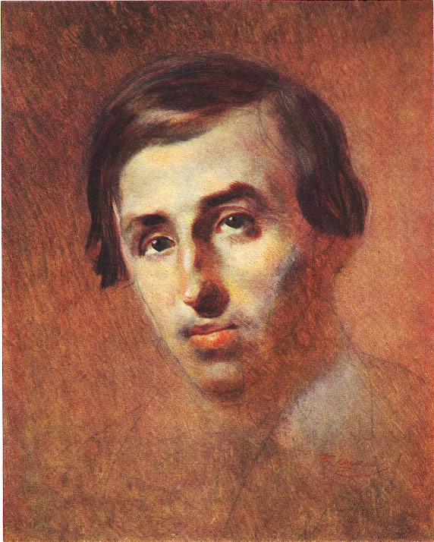
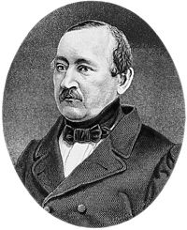
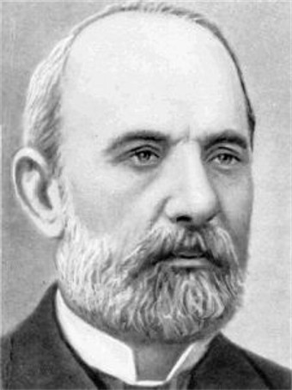
Пантелеймон куліш
ОСИП БОДЯНСЬКИЙ
Орест левицький

Slide 7
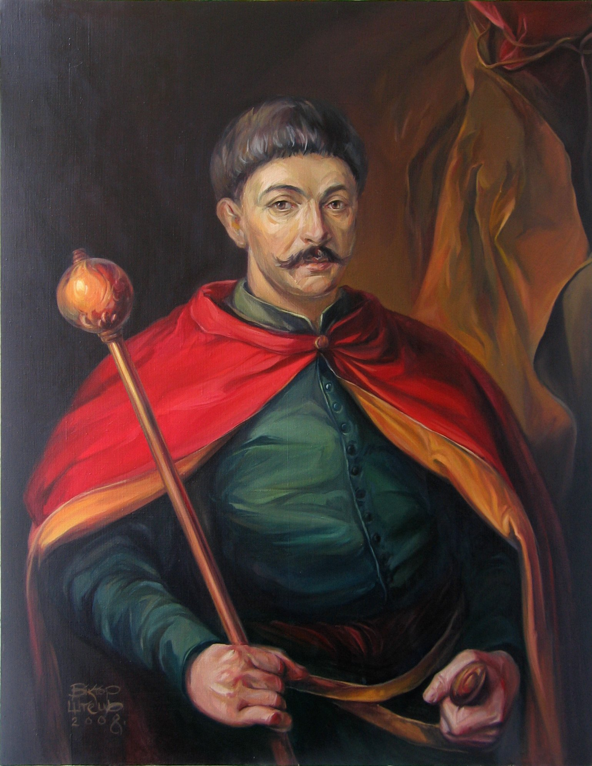

Slide 8
Склад:
ВСТУП, ЯКИЙ ОПОВІДАЄ ПРО СТАН УКРАЇНИ ПЕРЕД ХМЕЛЬНИЧЧИНОЮ;
ПЕРША ГОЛОВНА ЧАСТИНА, ПРИСВЯЧЕНА ЧАСАМ ХМЕЛЬНИЧЧИНИ Й РУЇНИ (ДО 1676РОКУ ВКЛЮЧНО) Й НАПИСАЛА, ВІРОГІДНО, ЗНАЧНО ПІЗНІШЕ ОПИСУВАНИХ ПОДІЙ;
ДРУГА ГОЛОВНА ЧАСТИНА, ДОВЕДЕНА ДО 1702 РОКУ ВКЛЮЧНО, СТАНОВИТЬ ЛІТОПИС У СТИСЛОМУ РОЗУМІННІ ЦЬОГО СЛОВА, НАПИСАНИЙ НА ЛІВОБЕРЕЖЖІ, НАЙВІРОГІДНІШЕ У СТАРОДУБІ.

Slide 9
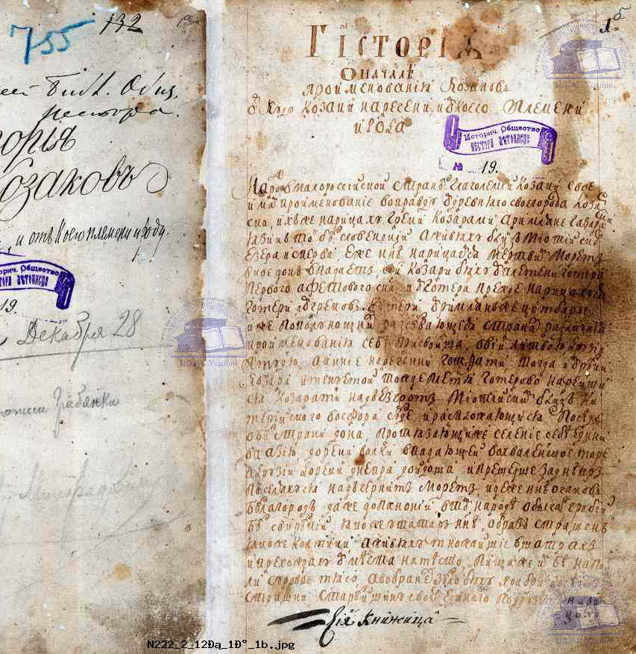
«Літопис Григорія Гребянки»

Slide 10
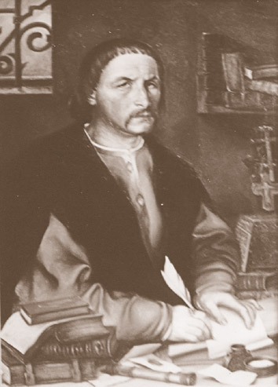
Про автора відомо, що він
ОТРИМАВ ОСВІТУ У КИЄВО-МОГИЛЯНСЬКІЙ АКАДЕМІЇ. ДАЛІ ПРОЙШОВ ШЛЯХ КОЗАЦЬКОГО СТАРШИНИ ВІД ГАДЯЦЬКОГО СОТНИКА ДО ПОЛКОВНИКА, ЩО І ЗАНОТУВАВ У НАЗВІ СВОГО ЛІТОПИСУ. ИОГО ТВІР І ГРОМАДЯНСЬКА АКТИВНІСТЬ ЗАСВІДЧУВАЛИ АВТОНОМІСТИЧНУ ІДЕЮ ЩОДО УКРАЇНИ. ЗАГИНУВ У 1737 Р. У МОРСЬКОМУ БОЮ ПОБЛИЗУ ОЧАКОВА ПІД ЧАС КРИМСЬКОГО ПОХОДУ ПРОТИ ТАТАР.

Slide 11
Склад:
І ЧАСТИНА.
оповідається про події від легендарного походження козацтва.
ІІ ЧАСТИНА
ідеться про визвольну війну.
ІІІ ЧАСТИНА
про події, які відбувалися в Україні по смерті Богдана Хмельницького.

Slide 12
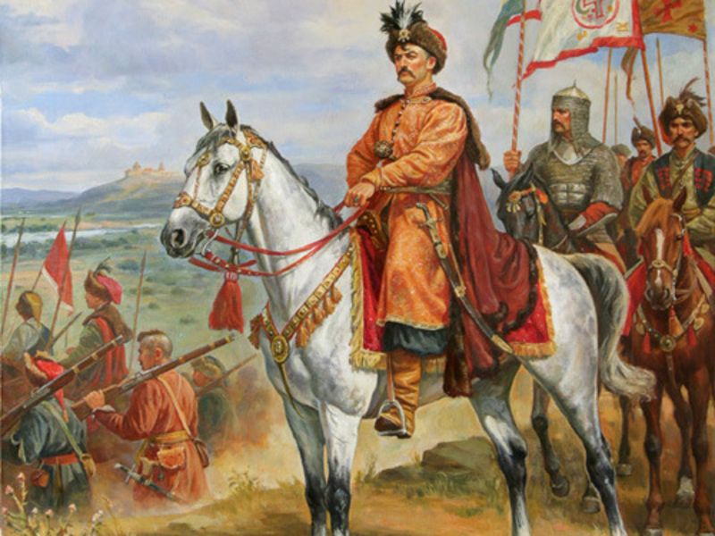
головна І найбільша частина твору присвячена війні під проводом Б Хмельницького, текст про цю війну займає 123 сторінки (з усіх 157)

Slide 13
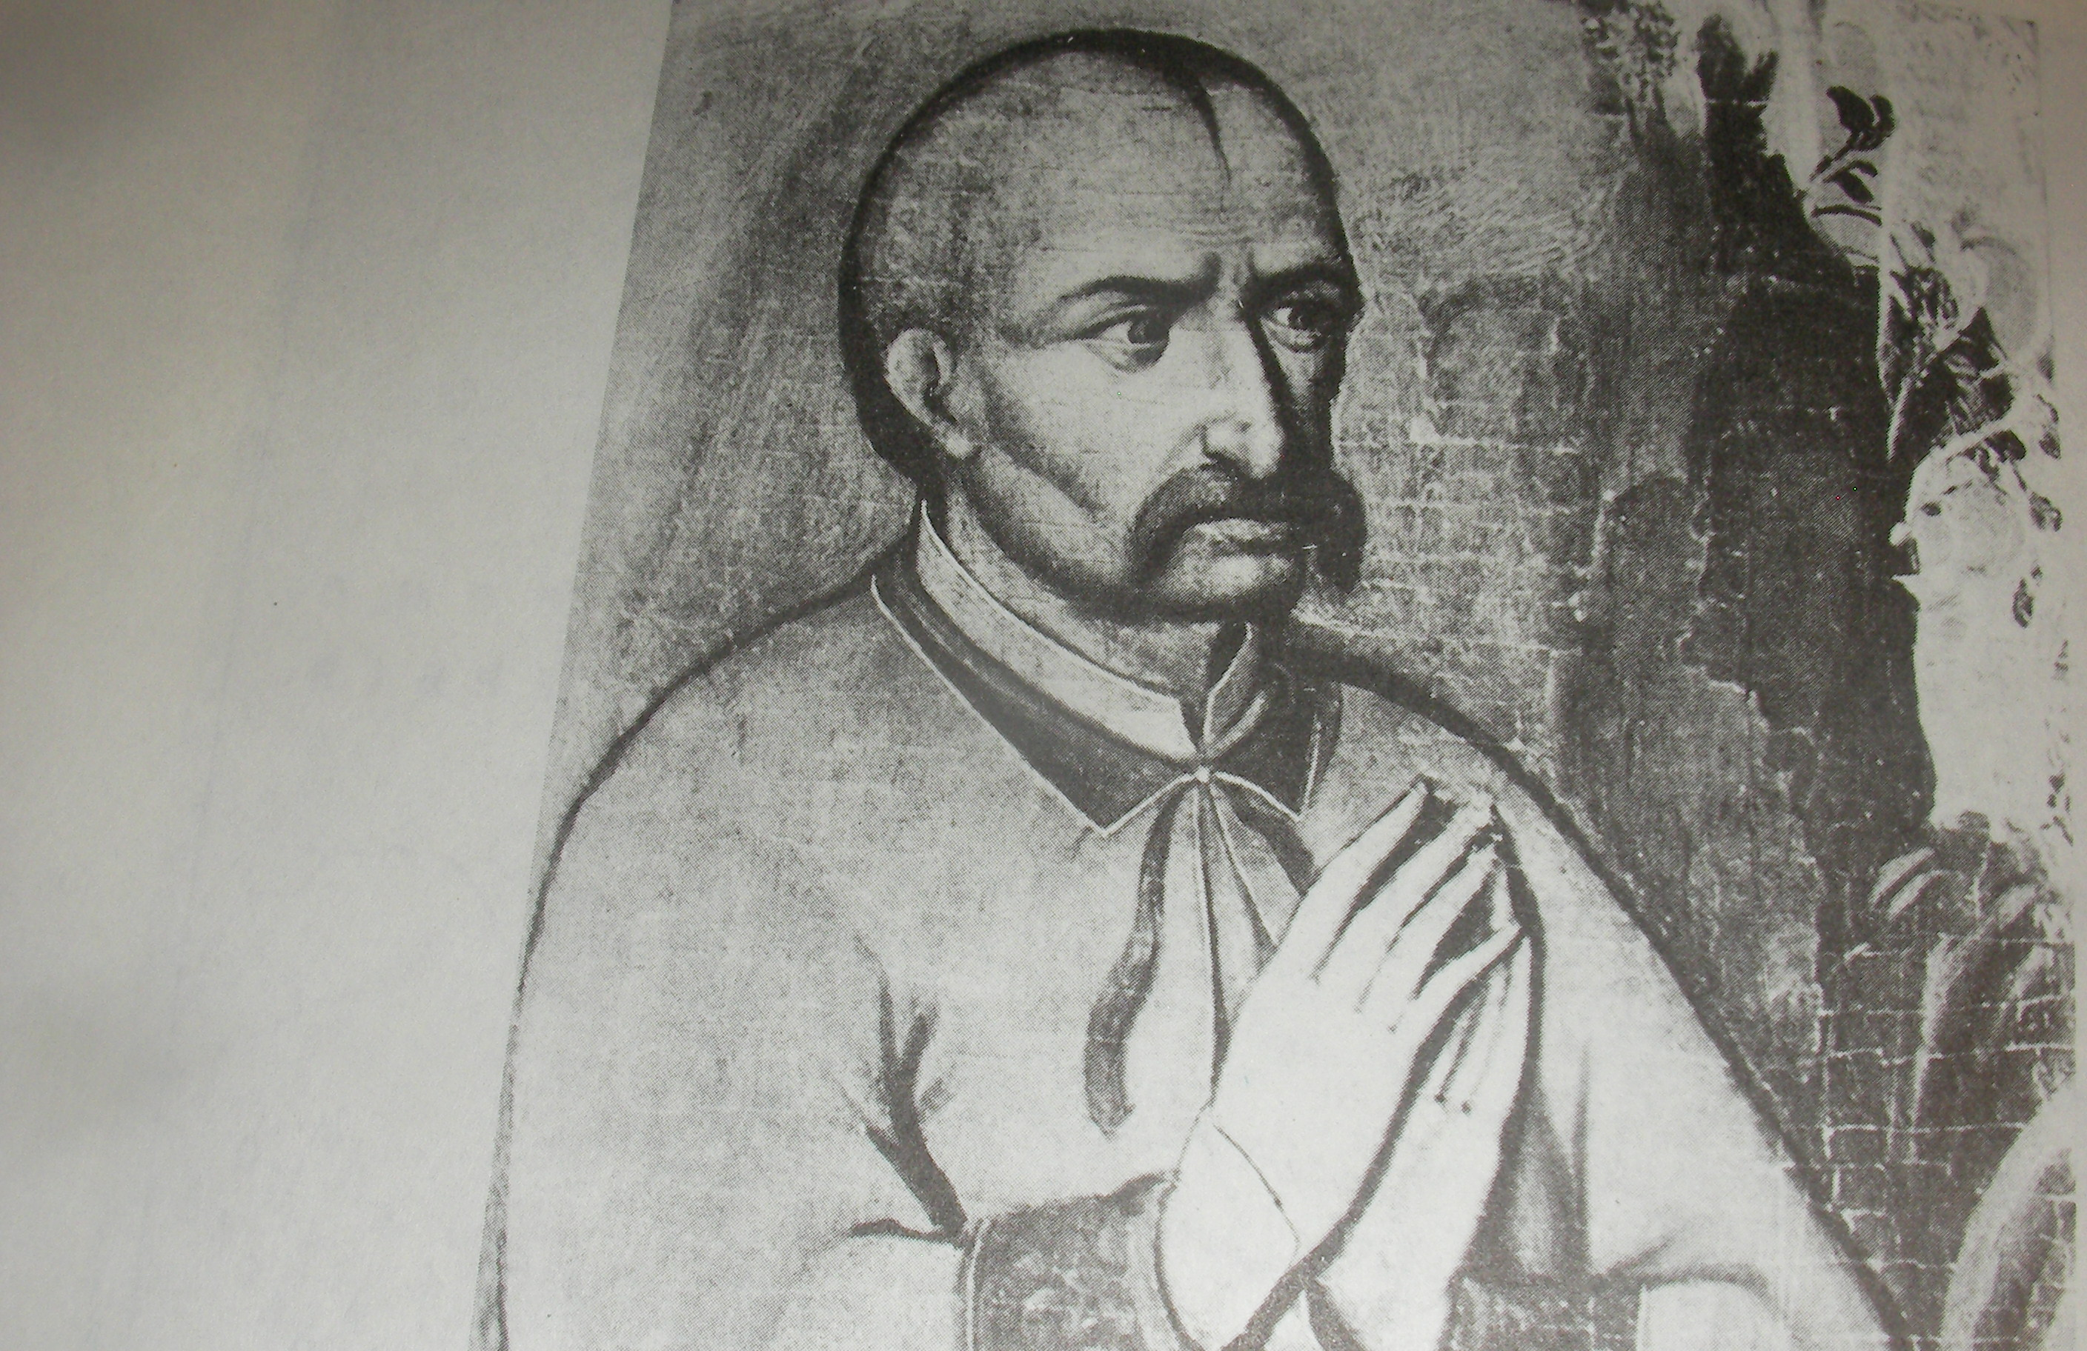
«Літопис Самійла Величка»

Slide 14
Про автора відомо, що він
БУВ ВІЙСЬКОВИМ КАНЦЕЛЯРИСТОМ, ГЕНЕРАЛЬНИМ ПИСАРЕМ ПРИ ГЕТЬМАНІ ІВАНІ МАЗЕПІ. ОСВІТУ ОТРИМАВ У КИЄВО-МОГИЛЯНСЬКІЙ АКАДЕМІЇ. ПІСЛЯ СТРАТИ ЙОГО ПАТРОНА - ВАСИЛЯ КОЧУБЕЯ У 1708 РОЦІ ЗА НАКАЗОМ РОСІЙСЬКОГО ЦАРЯ ВЕЛИЧКО ПОТРАПЛЯЄ ДО ПЕТЕРБУРЗЬКОЇ В’ЯЗНИЦІ. ВИХОДИТЬ НА ВОЛЮ ЧЕРЕЗ 7 РОКІВ І ОСЕЛЯЄТЬСЯ НА ХУТОРІ ДИКАНЬКИ І В С. ЖУКАХ НА ПОЛТАВЩИНІ, ДЕ І ПИШЕ СВІЙ ЛІТОПИС. НА ХЛІБ ЗАРОБЛЯВ, НАВЧАЮЧИ ДІТЕЙ. ЯК ЛЮДИНА ОСВІЧЕНА, ВІН МАВ ВЛАСНУ БІБЛІОТЕКУ І ЗБИРАВ КОЛЕКЦІЮ ДОКУМЕНТІВ, ЩО Й БУЛИ ВИКОРИСТАНІ ПРИ НАПИСАННІ ЛІТОПИСУ, В ЯКОМУ АВТОР ВІДОБРАЗИВ ЖИТТЯ УКРАЇНИ З 1648 ДО 1700 РОКУ.

Slide 15
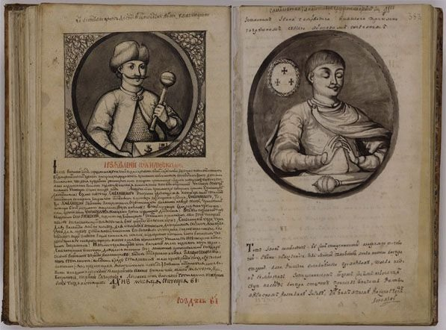
Складається літопис з чотирьох томів, проте до нашого часу дійшов лише частково: є в ньому дефекти на початку, в середині (1649-1652 рр.) і в кінці.

Slide 16
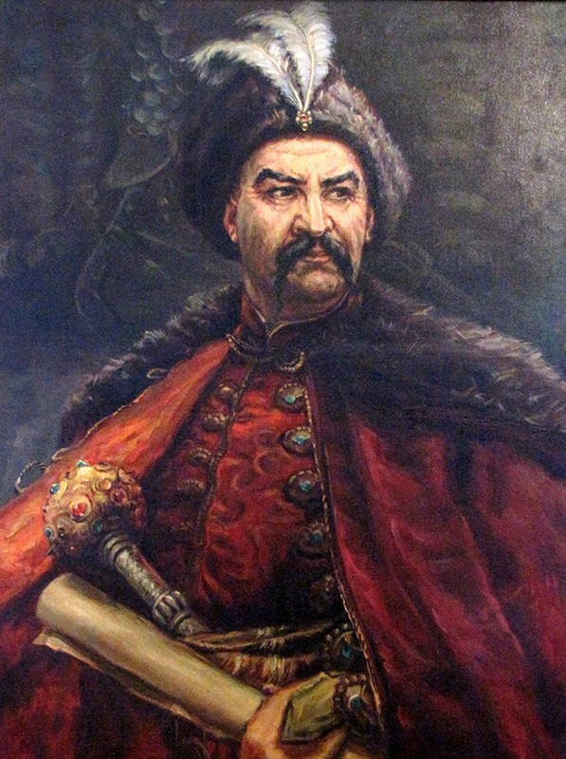
У цьому літописі вперше в українській літературі подано систе­матизовані життєписи гетьманів. Центральною постаттю твору виступає Богдан Хмельницький. В ідеалізації образу автор спирається на фольклор.

Slide 17
Своїм твором С. Величко включився в розробку популярної в європейській бароковій літературі теми руїни, смерті, нищення, але осмислив її відповідно до національної ментальності, послуговуючись традиційно-вітчизняними, закоріненими у фольклор та поетику давньоруських літописів, засобами.
— В. О. Соболь

Slide 18
Дякую за увагу!

